Slide 1
Реализация системно - деятельностного подхода в обучении младших школьников

Slide 2
Системно - деятельностный подход
СДП- то есть у учащихся формируется система знаний по предмету. Новые знания не даются в готовом виде, а добываются учащимися в процессе учебного исследования под руководством учителя.

Slide 3
Системно-деятельностный подход
Ученика
научить учиться
Учителя
научить учить
Обеспечивает формирование готовности
к саморазвитию и непрерывному обучению

Slide 4
Методы создания проблемной ситуации на уроке

Slide 5
Основные методы постановки учебной проблемы
Побуждающий диалог ( от проблемной ситуации)
Подводящий диалог
Сообщение темы с мотивирующим приёмом

Slide 6
Что тяжелее? (побуждающий диалог)

Slide 7
Подводящий к теме диалог
Учитель
Спишите из упражнения слова
(забег, поход, подкоп)
Поставьте ударение и подчеркните безударные гласные
Какое правило о безударных гласных мы уже знаем?
В какой части слова находится безударный гласный звук?
Значит какая сегодня тема урока?
Умеем мы проверять безударный гласный в приставке?
Ученики
Записывают
Ставят ударение, подчёркивают безударную гласную букву
О безударных гласных в корне
В приставке
Правописание безударной гласной в приставке

Slide 8
У крыльца лежит (Ш)шарик. Почему, одно и то же слово написано по-разному ?

Slide 9
Мотивирующий приём
«яркое пятно»
сказки, загадки, мифы, исторический материал( с целью заинтересовать)
«актуальность»
понимание учащимися практической значимости знаний

Slide 10
Самооценка

Slide 11
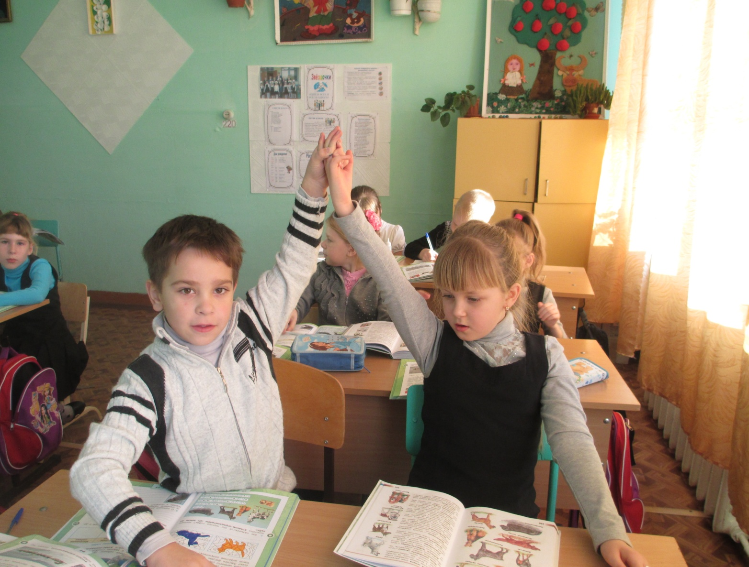
Работа в парах

Slide 12
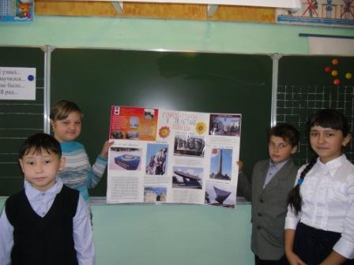
Наши проекты

Slide 13
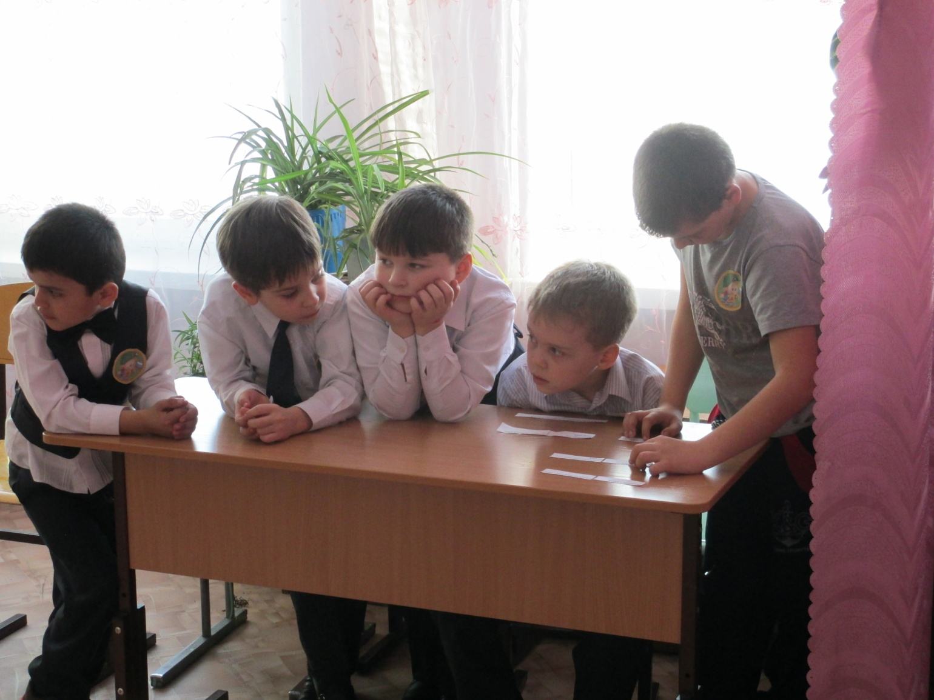
Работа в группе

Slide 14
Внеурочная деятельность

Slide 15
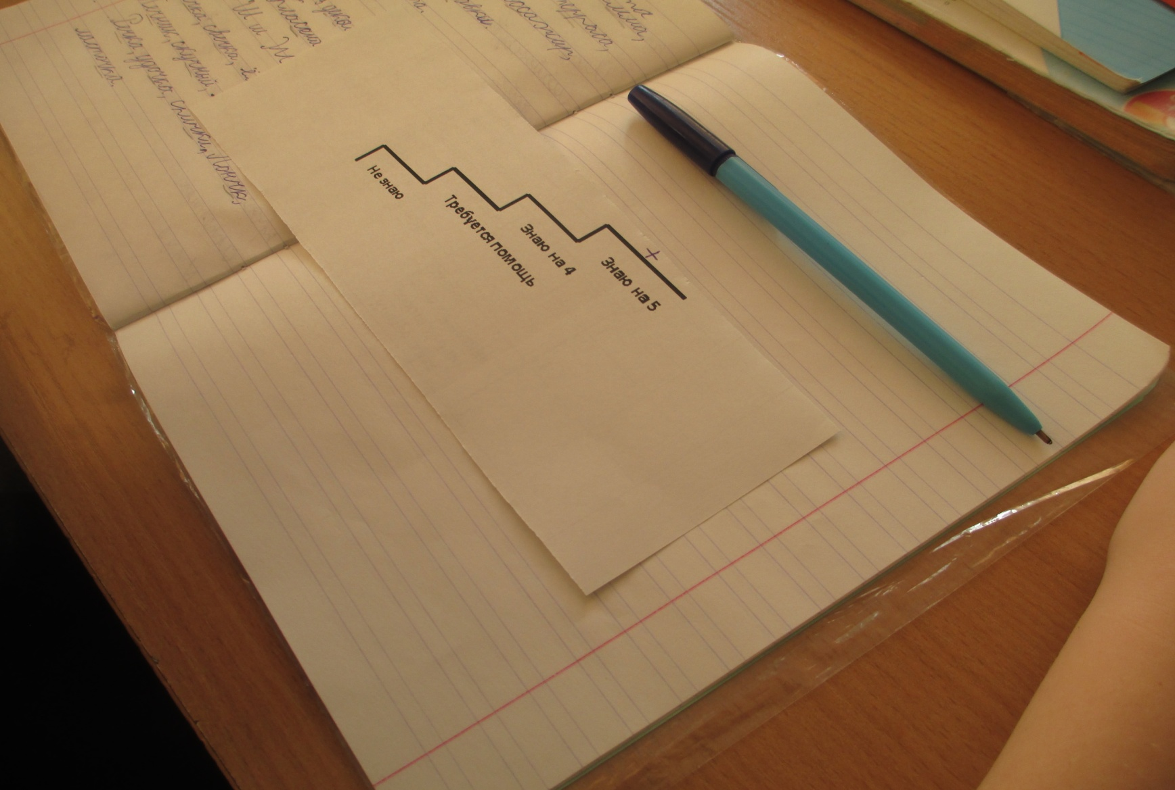
Самооценка «Лесенка успеха»

Slide 16
Рефлексия
- Мне было на уроке…
- Я рад, что…
- Я узнал …
- Я на уроке …
- Мне понравилось …
- Я научился…

Slide 17
Успеваемость учащихся в 2015-2016 уч.году

Slide 18
Занятость учащихся

Slide 19
Скажи мне, и я забуду,
покажи мне, и я запомню,
дай мне действовать самому,
и я научусь!

